Slide 1
Situación actual de los servicios de Educación Especial y del proceso de integración educativa
Najar Neri Cindy
Palafox Cervantes Natalia
Perez Torres Michelle
Plata Castro Carolina
Prado Bañuelos Abigail

Slide 2
A fines de 1970 por decreto presidencial, se creó
la Dirección General de Educación Especial
1980 se clasificaban en dos modalidades:
indispensable -Centros de Intervención Temprana
complementarios -Centros Psicopedagógicos
1993 se impulsó un importante proceso de reorientación y reorganización de los servicios de educación especial.
1994 Declaración de Salamanca, se definió que un niño o una niña con necesidades educativas especiales es aquel que, en comparación con sus compañeros de grupo, tiene dificultades para el aprendizaje de los contenidos establecidos en el currículo, por lo cual requiere que se incorporen a su proceso educativo mayores recursos y/o recursos diferentes para que logre los fines y objetivos educativos.

Slide 3
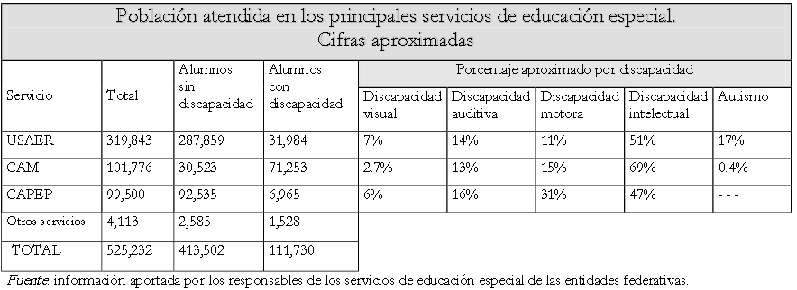
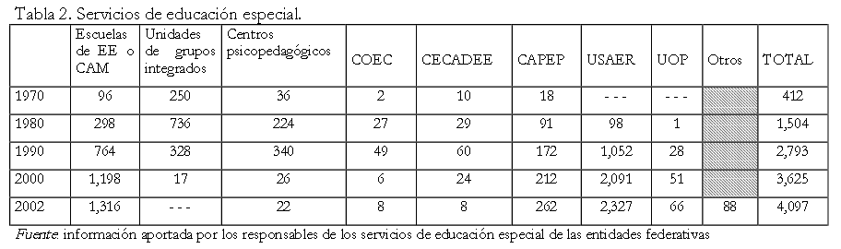

Slide 4
a) Sólo 42% de los municipios cuentan con algún servicio de educación especial.
b) El porcentaje de zonas escolares que cuentan con algún servicio de apoyo es desigual: 19% en educación inicial, 14% en educación preescolar, 32% en educación primaria y 6% en educación secundaria.
c) Los servicios de educación especial prestan apoyo, en total aproximado, a 16,000 escuelas, cifra que se distribuye del modo siguiente: educación inicial, 200; educación preescolar, 4,431; educación primaria, 11,045, y educación secundaria, 270.

Slide 5
Unidad de Servicios de Apoyo a la Educación Regular (USAER) instancia técnicooperativa de apoyo a atención a los alumnos con NEE.
Centros de Atención Múltiple (CAM) Centros educativos que trabajan planes y programas de educacion inicial, preescolar y primaria general.
Centros de Atención Psicopedagógica de Educación Preescolar (CAPEP) Centro de evaluación, diagnóstico y atención psicopedagógica interdisciplinaria para niños de preescolar con problemas de adaptación al proceso educativo.
Unidades de Orientación al Público (UOP) Orientar a padres de familia, maestros y a la comunidad en general acerca del proceso de integración educativo.

Slide 6
Factores que explican la situacion actual de la educacion especial y la integracion educactiva
Integracion a la educacion basica, incorporando a su proceso educativo mayores recursos para lograr los objetivos
No claridad de las funsiones de los profesionales de E.E , referente a la poblacion que debe atender.
Confusion de E.E.
Falsa creencia de CAM con discapasidad/sin discapasidad
Establecer relaciones de colaboracion entre servicios de E.E y R.
Integracion educativa sea concebido como tarea exclisiva de E.E (politicas y lineamientos generales)
Relacion entre E.E y R
Falta de lineamientos organizacion y funsion de los servicios.
13 entidades pero la mayoria de los estados carece de lineamiento
Recursos humanos financieros y materiales insuficientes
Visitas , asesorias, supervision, capacitacion, actualizacion, recursos tecnologicos

Slide 7
Hacia el fortalecimiento de la educación especial y de la integración educativa
Misión: Favorecer en acceso y permanencia en el sistema educativo, además de propiciar la integración. (Art. 41)
«Orientación y funcionamiento de los servicios de educación especial»
Servicios de apoyo: Apoyar la integración de los alumnos, brindar atención a las escuelas. Conformados por maestros y especialistas en discapacidades.
Servicios escolarizados: CAM. Satisfacer necesidades básicas del aprendizaje, evaluación psicopedagógica para identificar fortalezas y debilidades.

Slide 8
Servicios de orientación: Dar información y orientación a las familias y maestros respecto a las estrategias para un adecuado.
«Actualización del personal»
Encaminado a dar una respuesta educativa adecuada.
«Ampliación de la cobertura de los servicios de educación especial»
Extender su cobertura en distintas modalidades de atención.
«Fortalecimiento del proceso de la integración educativa»
Sensibilización e información a la comunidad educativa: Campaña de información y sensibilización para la integración de los niños con NEE a las escuelas de educación regular.

Slide 9
«Respuesta educativa adecuada a las necesidades de los alumnos»
Evaluación psicopedagógica: Informe sobre las dificultades, posibilidades y cambios del entorno del niño.
Propuesta curricular adaptada: Decisiones respecto a la decisión que se le ofrecerá.
Trabajo en conjunto: Integrar a los niños con la participación de todos los involucrados.
Apoyos técnicos y/o materiales para los alumnos con discapacidad.

Slide 10
3. Objetivos, Líneas de acción y metas
Najar Neri Cindy Susana
Palafox Cervantes Natalia
Plata Castro Carolina
Prado Bañuelos Jessica Abigail

Slide 11
Objetivos
General
Especifico
prioridad
Garantizar atención educativa de calidad.
a) Establecer el marco regulatorio nacional de la educación especial y del proceso de integración educativa.
Niños, niñas y jóvenes con discapacidad
b) Proporcionar a los maestros de educación especial, de educación inicial y de educación básica
Mediante
c) Atender a un mayor número de alumnos y alumnas
Fortalecimiento de proceso de integración educativa y servicios de educación especial
d) Ampliar la cobertura de los servicios
e) Promover la participación comprometida de las madres y los padres de familia en la atención educativa
f) Establecer una coordinación interinstitucional y con otros sectores que garantice y/o apoye la satisfacción de las necesidades específicas

Slide 12
Líneas de acción y metas al 2006
Elaborar los lineamientos generales que normen el funcionamiento y operación de los servicios de educación especial
Establecer una normatividad general sobre la orientación de educación especial y de los servicios
que la conforman (USAER, CAM, UOP, CRIE y CAPEP, entre otros).
38
• Elaborar los manuales de operación y funcionamiento de los servicios de educación especial en
cada entidad a partir de la normatividad general.
• Actualizar las normas y los criterios de evaluación, promoción y certificación de los alumnos que
asisten a los Centros de Atención Múltiple.
• Determinar los mecanismos para asegurar la certificación de los jóvenes que asisten a los Centros
de Atención Múltiple que ofrecen capacitación laboral.
• Contar con información precisa acerca de las distintas metodologías de trabajo que pueden ponerse
en práctica con el fin de ofrecer una respuesta educativa adecuada para los niños, las niñas y los
jóvenes con discapacidad.
• Diseñar un modelo de atención para los niños, las niñas y los jóvenes con aptitudes sobresalientes
que asisten a escuelas de educación inicial y básica.

